Slide 1
Testes sorológicos para Covid-19
Celso Cunha, IHMT-NOVA

Slide 2
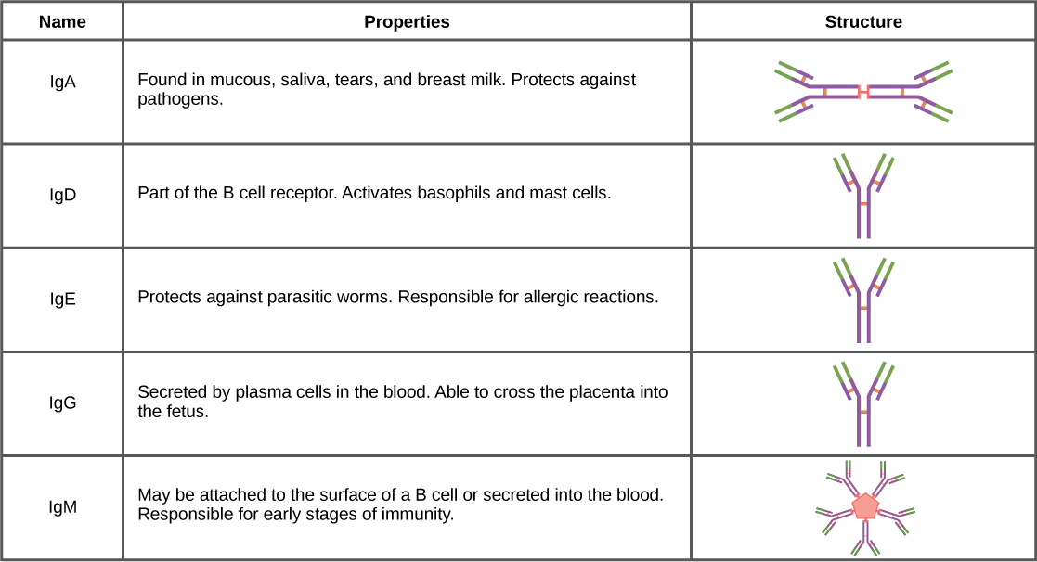
Resposta imunológica a SARS-CoV-2
Durante quanto tempo perduram os anticorpos no nosso organismo?
Os anticorpos produzidos são capazes de neutralizar o vírus?
Estamos protegidos contra uma possível reinfeção?

Slide 3
Tipos de teste
Colorimétrica
ELISA
Quimiluminescente
Testes rápidos, POC (Imunocromatografia de fluxo lateral ou “lateral flow”)
O que detetam?
Geralmente, IgM ou/e IgG humanas que reconhecem proteínas de SARS-CoV-2
Que proteínas detetam?
Geralmente, os testes comerciais mais comuns detetam a proteína S (spike), subunidades 1 e 2.
Há testes que detetam a proteína N (nucleocapside)
São testes de diagnóstico?
NÃO. Apenas indicam se um indivíduo esteve ou não em contacto prévio com o vírus
Um indivíduo com teste positivo está protegido contra uma infeção por SARS-CoV-2?
Depende. É possível mas não há certezas

Slide 4
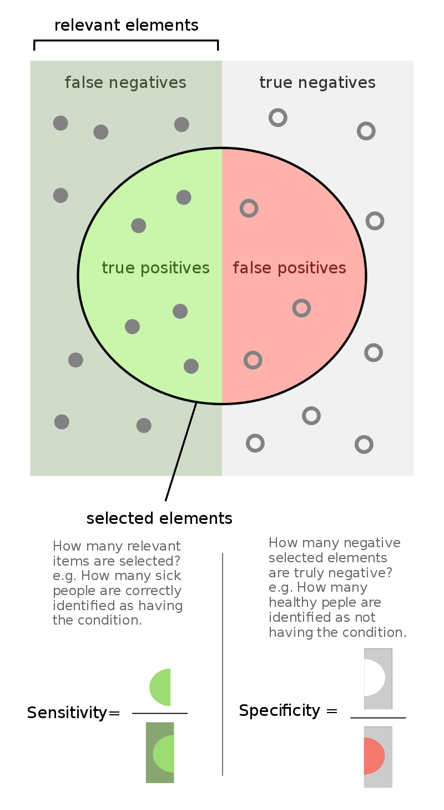
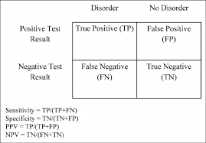
Sensibilidade e Especificidade
Sensibilidade:
Capacidade de identificar os casos positivos
Especificidade:
Capacidade de identificar os casos negativos
SARS-CoV-2: especificidade e sensibilidade entre 90% e 100%; IgG, IgM ou Ig totais, ELISA ou teste rápido

Slide 5
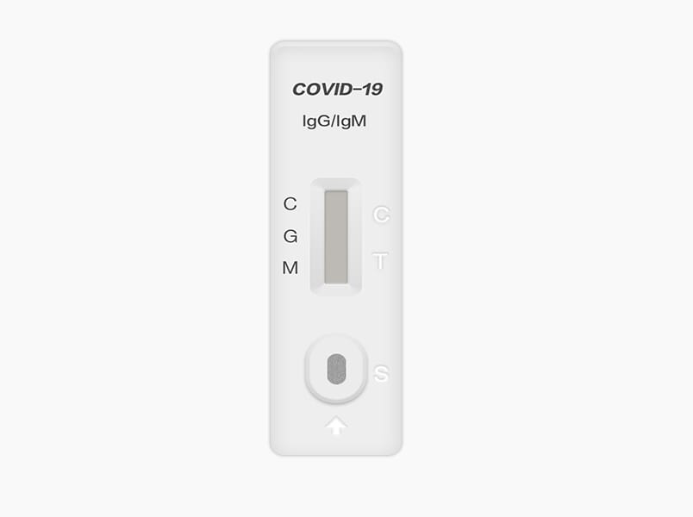
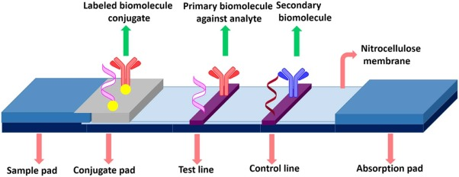
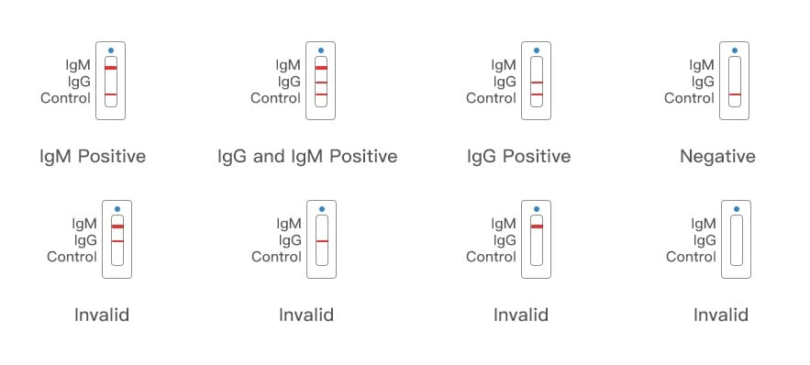
Teste de fluxo lateral: Imunocromatografia
Vantagens:
Simplicidade
Rapidez
Variedade de fluídos que podem ser utilizados
Especificidade e sensibilidade: geralmente entre 90% a 100% em SARS-CoV-2.
É um teste quantitativo? Na maior parte das vezes não

Slide 6
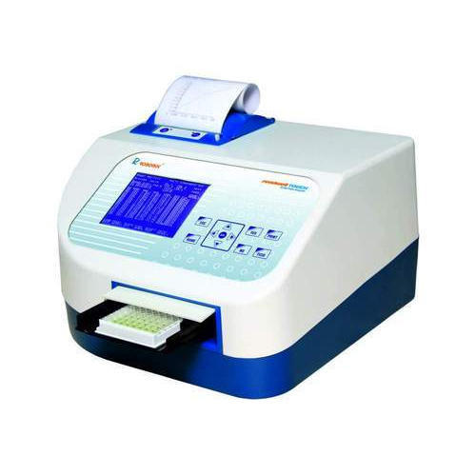
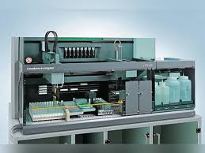
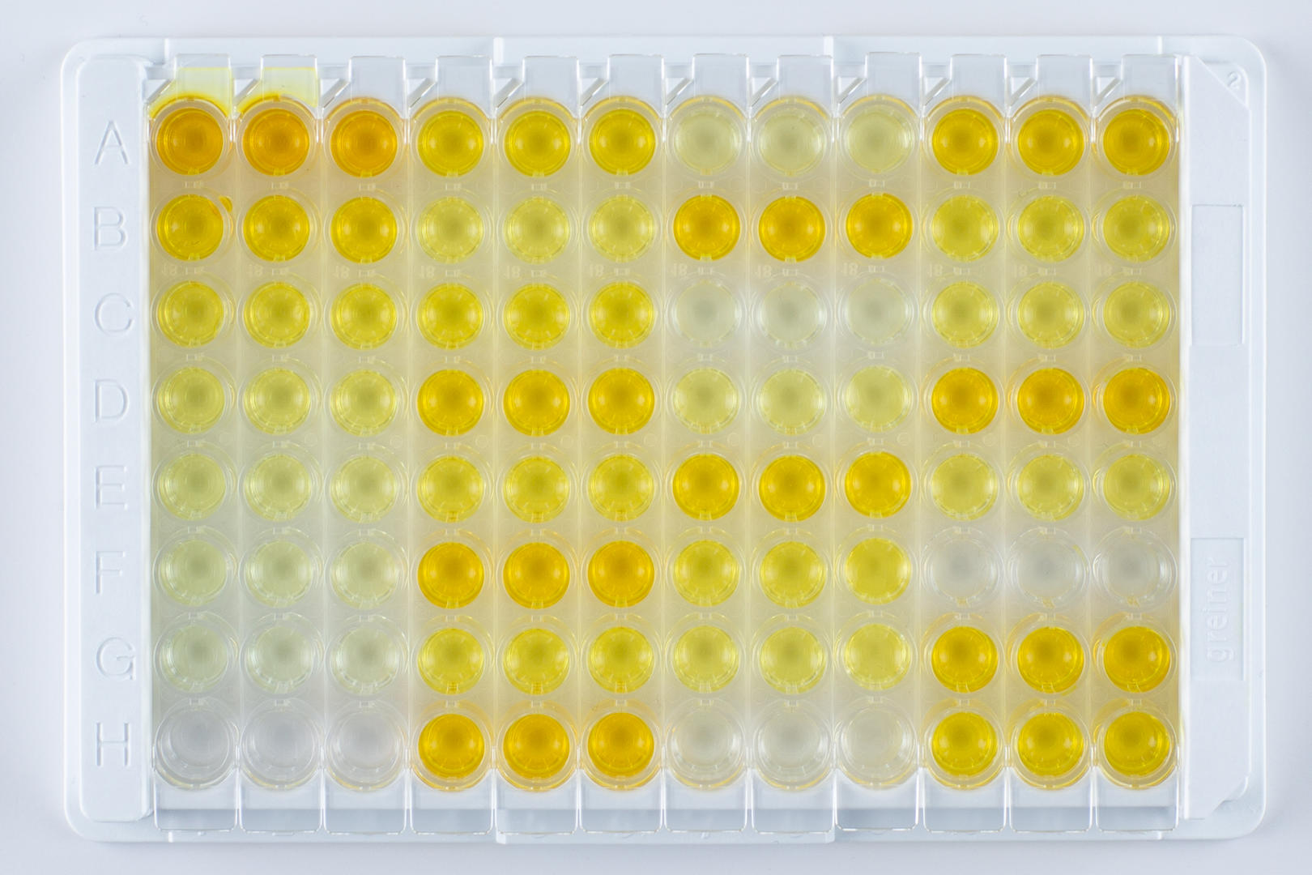
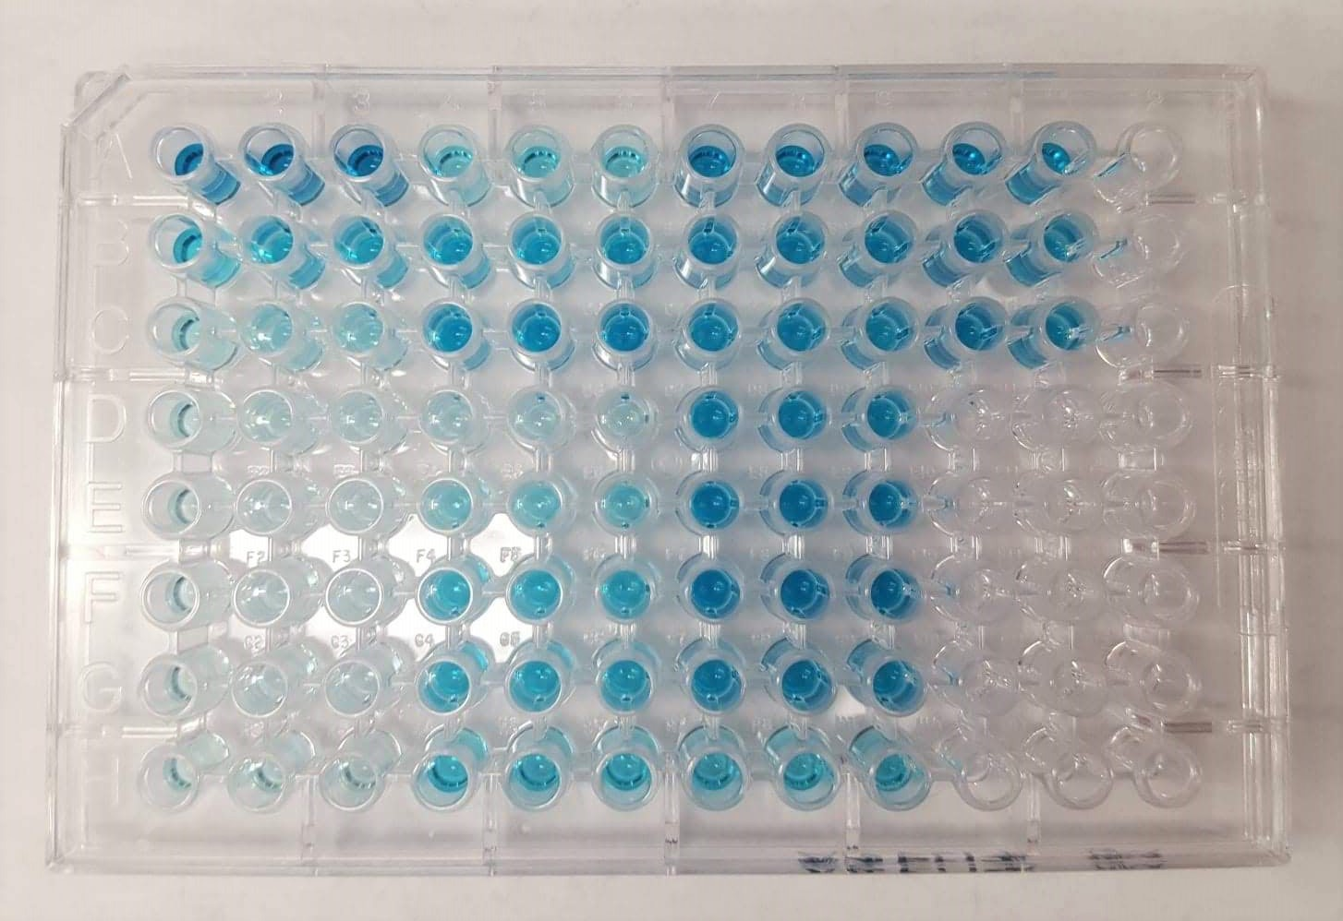
ELISA colorimétrica
Elevada sensibilidade: Mais do que uma molécula de anticorpo pode ligar-se ao antigénio detetado
Flexível: Diferentes anticorpos primários podem ser usados com o mesmo anticorpo secundário
Baixo custo
Enzimas mais utilizadas conjugadas com
anticorpos secundários: peroxidase ou fosfatase
alcalina

Slide 7
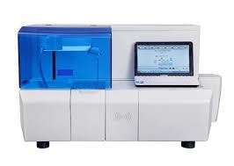
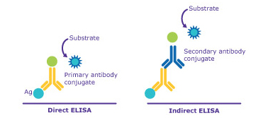
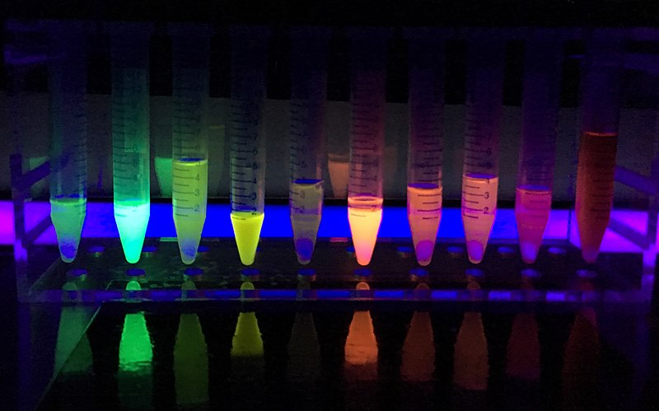
ELISA Quimiluminescente

Slide 8
ELISA: Colorimétrica, Quimiluminescente, Fluorescente
Colorimétrica: Menos sensível (5-500 pg tipicamente); peroxidase ou fosfatase alcalina + substrato
Equipamento: leitor de ELISA (OD)
Quimiluminescente: Mais sensível (fg entogramas, tipicamente), um pouco mais rápido;
Peroxidase + H2O2 + luminol; Equipamento: luminómetro
Fluorescente: parâmetros de sensibilidade semelhantes mas mais “background”; Equipamento: fluorímetro

Slide 9
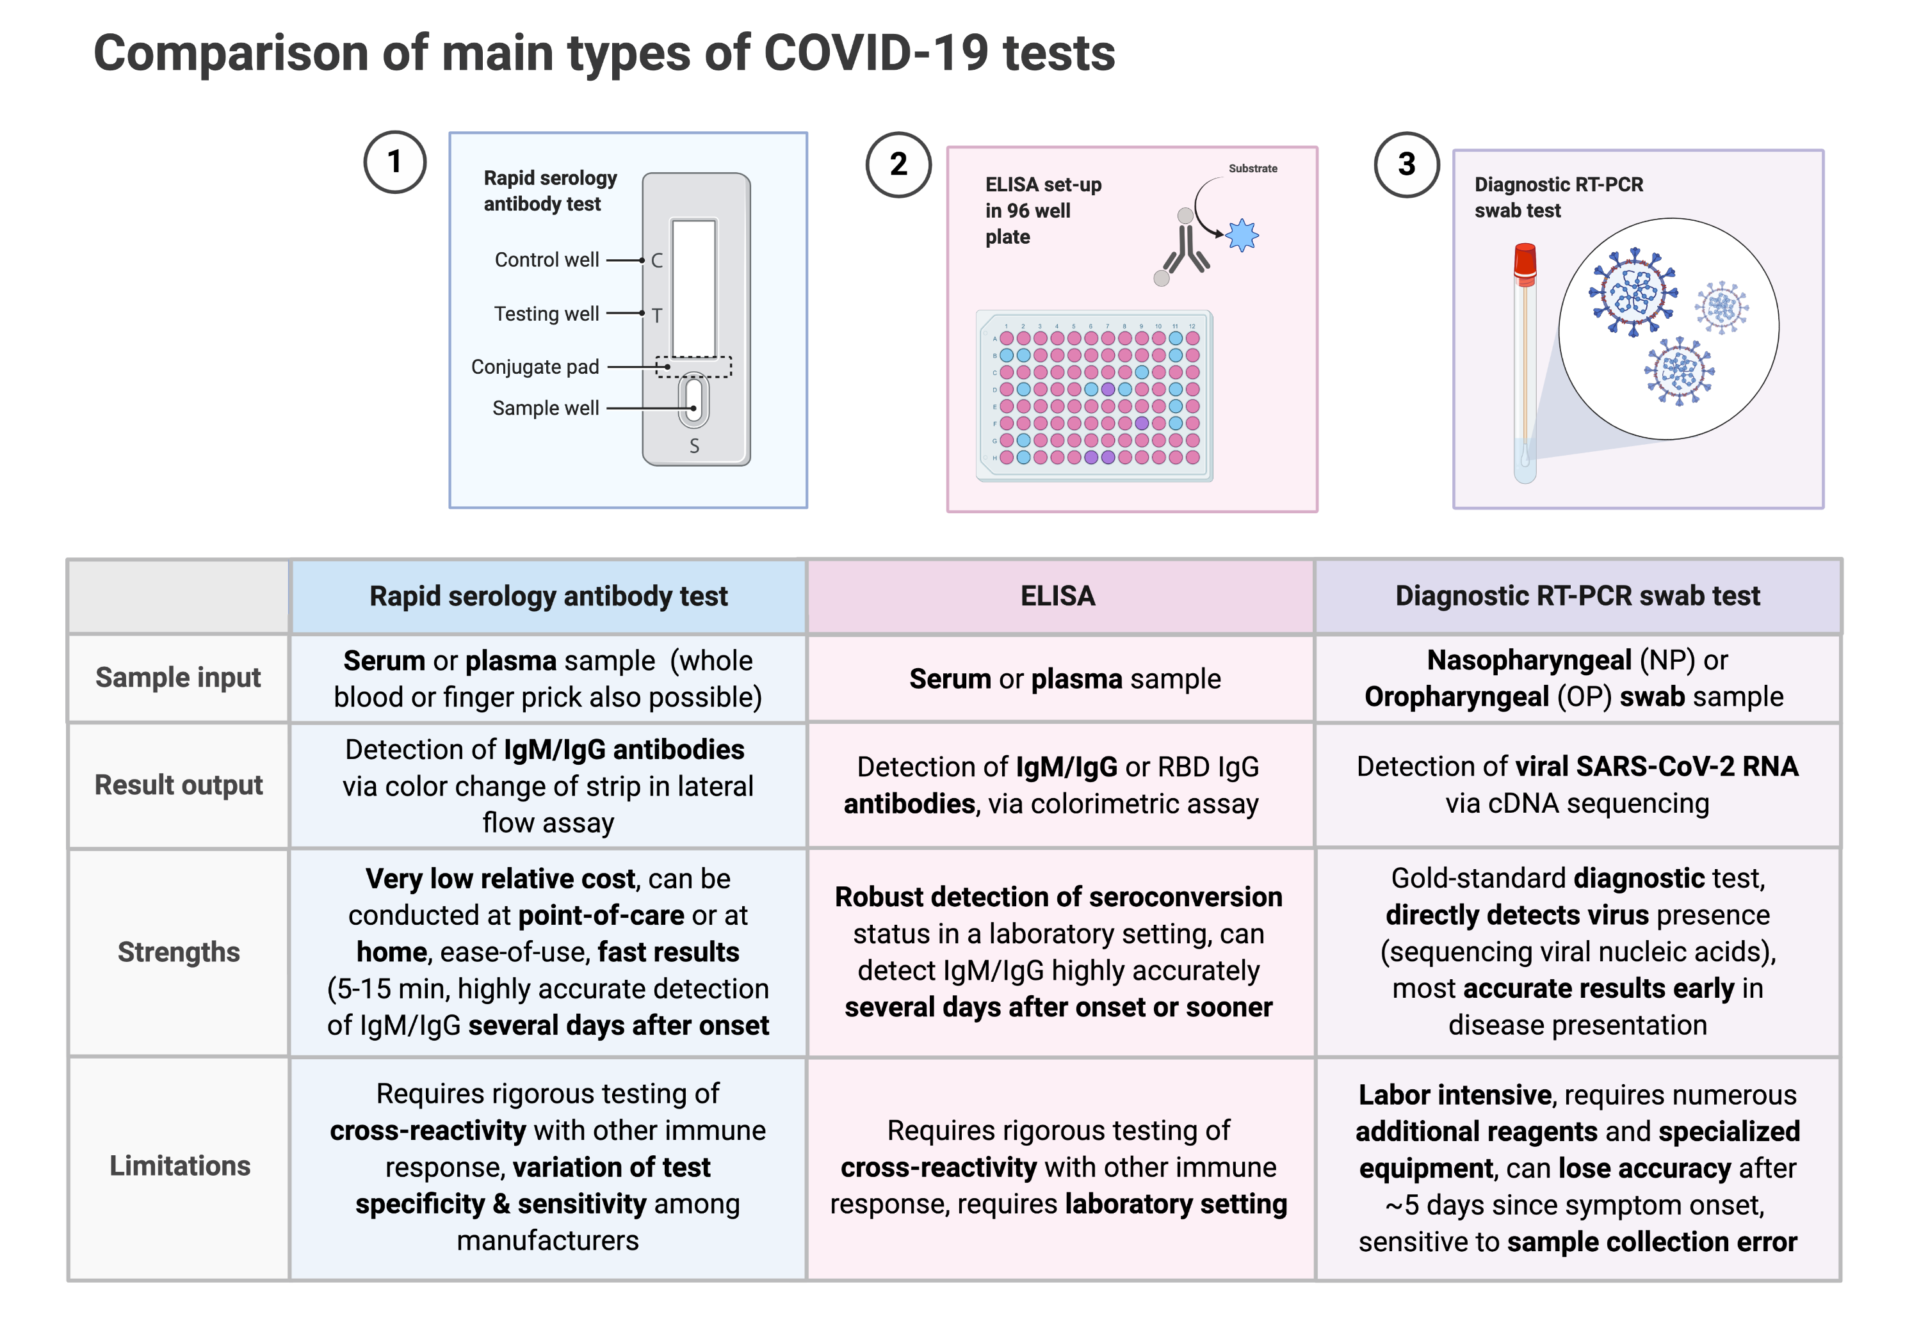

Slide 10
Universidade NOVA
Primeiro estudo sorológico concluído em Portugal
Amostra de conveniência: 1645 colaboradores da NOVA e estudantes
Metodologia: ELISA indireta colorimétrica para detetar IgG que reconhece a proteína S de SARS-CoV-2
Desenvolvida por consórcio CEDOC, ITQB, IBET, IGC, IMM
Resultados: Prevalência global de 2,9%; prevalência na NMS (Faculdade de Medicina) de 6%

